Slide 1

Política Intersectorial para la Innovación
Dr. Raúl E. Rendón Montemayor
Director General de Innovación, Servicios y
Comercio Interior
7 de septiembre de 2016

Slide 2
Política pública para impulsar la innovación en México: Por qué y para qué?
La innovación y el desarrollo tecnológico tienen un efecto positivo y directo en la productividad
Existe una relación positiva entre la innovación y el PIB per cápita de los países. Aquellos con mayor potencial de innovación (de acuerdo al Global Innovation Index) tienen mayores ingresos per cápita
Según la OCDE, 2/3 a 3/4 del incremento del PIB mundial se deben a los avances tecnológicos y a la innovación.
La productividad de las naciones cada vez está más relacionada con la inversión en activos intangibles (innovaciones explotadas comercialmente)

Slide 3
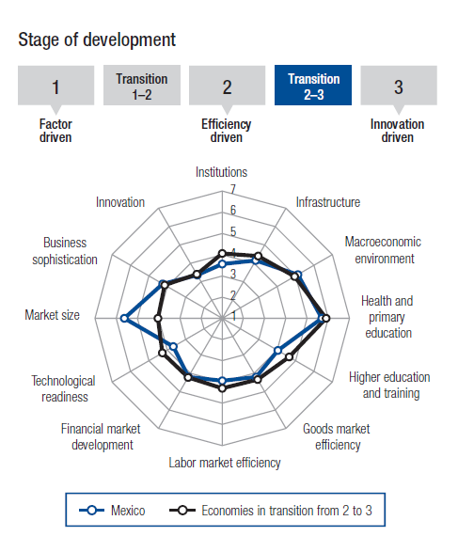
México: Pilar de Innovación, Reporte de Competitividad Global 2013-2014
Mexico ocupa el lugar 61 de 144 países en el pilar de innovación. El cuarto lugar en América Latina.
Fuente: The Global Competitiveness Index 2013–2014. WEF

Slide 4
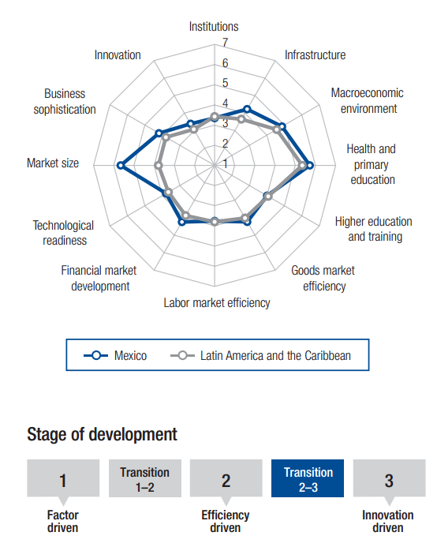
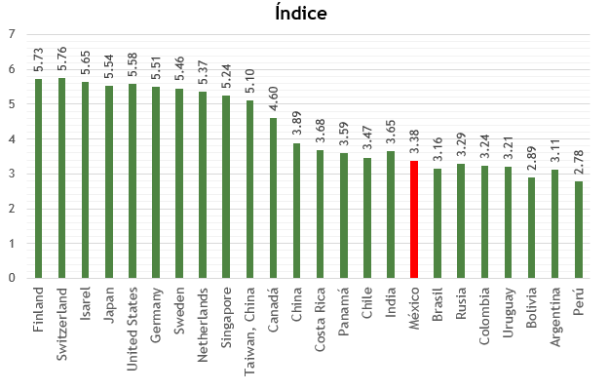
México: Pilar de Innovación, Reporte de Competitividad Global 2015-2016
Mexico ocupa el lugar 59 de 144 países en el pilar de innovación. El cuarto lugar en América Latina.
Países seleccionados
Fuente: The Global Competitiveness Index 2015–2016. WEF

Slide 5
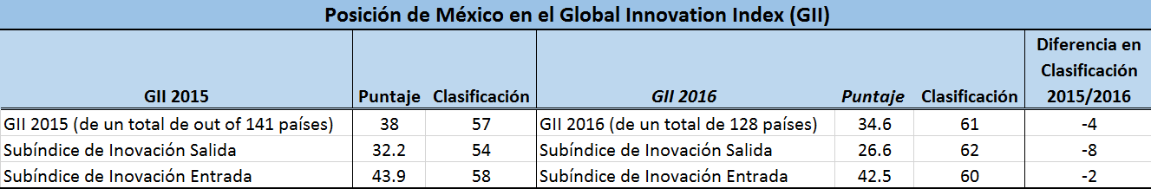
México: Posición en el Global Innovation Index (GII) 2015-2016

Slide 6
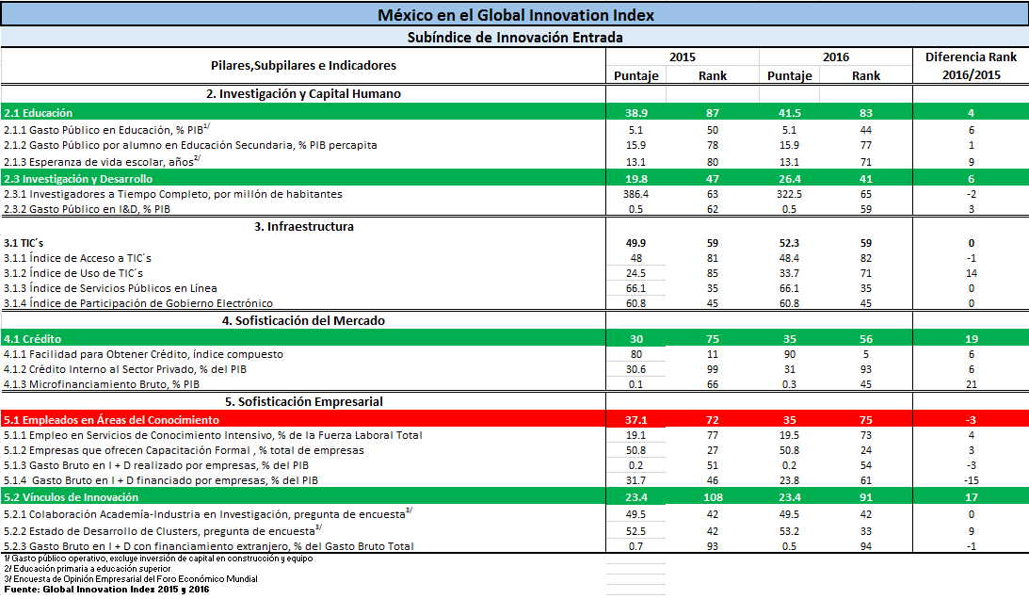

Slide 7
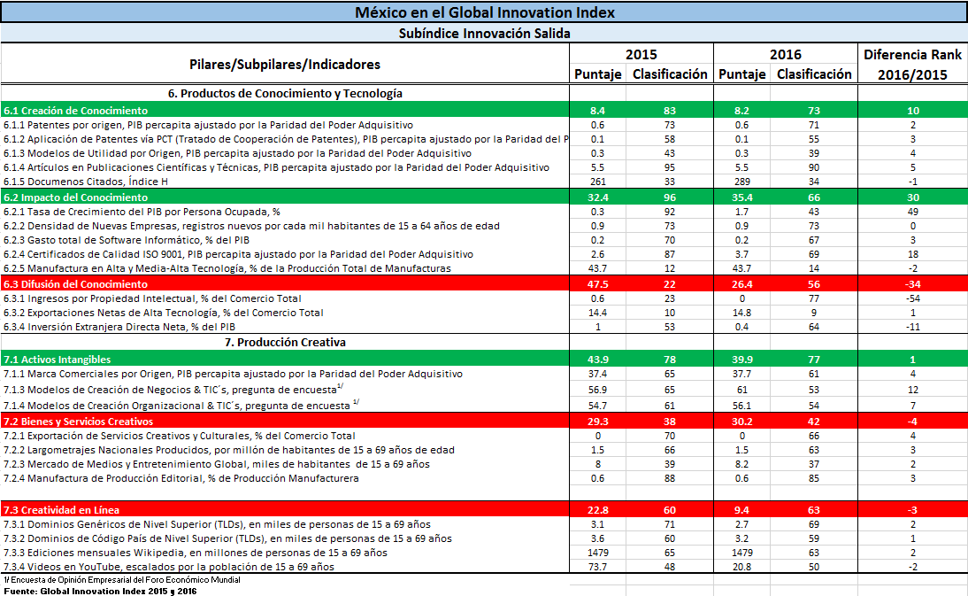

Slide 8
Gasto en I&D como % del PIB
El Gasto en I&D como porcentaje del PIB alcanzó en 2014 el 0.56% y la meta es lograr el 1% en 2018.
Sin embargo, es uno de los más bajos entre los países de la OCDE.
La productividad de este gasto es un aspecto relevante.

Slide 9
Marco Estratégico

Slide 10

Innovación como elemento estratégico en el PND 2013-2018
El Gobierno Federal reconoció el carácter estratégico de la innovación para el desarrollo económico del país y se comprometió a desarrollar una política integral para fortalecer la capacidad innovadora de nuestras empresas.
Estrategia 3.5.1. Incrementar a 1% el Gasto en Investigación y Desarrollo como % del PIB
Estrategia 3.5.4
Fomentar la transferencia de conocimiento de la academia a la industria
Estrategia3.5.3. Impulsar las vocaciones locales en CTI
Estrategia 4.2.4. Incrementar el financiamiento para la innovación y el patentamiento
Estrategia 4.5.1. Impulsar el desarrollo y adopción de TICs
Estrategia 4.2.4. Impulsar la innovación a través de las compras de gobierno

Slide 11
Plan Nacional de Desarrollo 2013-2018
México
en Paz
México Incluyente
México Próspero
México con Educación de Calidad para Todos
México Actor con Responsabilidad Global
Cinco Ejes fundamentales de gobierno
Objetivo 4.8. Desarrollar los sectores estratégicos del país.
  Estrategia 4.8.1. Reactivar una política de fomento económico enfocada en incrementar la productividad de los sectores dinámicos y tradicionales de la economía mexicana, de manera regional y sectorialmente equilibrada.

Slide 12
Programa de Desarrollo Innovador
2013-2018
Objetivo sectorial 1. Desarrollar una política de fomento industrial y de innovación que promueva un crecimiento económico equilibrado por sectores, regiones y empresas. r
  Estrategia 1.1. Impulsar la productividad de los sectores maduros.
  Estrategia 1.2. Incrementar la competitividad de los sectores dinámicos.
  Estrategia 1.3. Atraer y fomentar sectores emergentes.
  Estrategia 1.4. Incentivar el desarrollo de proveeduría, para integrar y consolidar cadenas de valor que coadyuven a la creación de clústeres.
  Estrategia 1.6. Promover la innovación en los sectores, bajo el esquema de participación de la academia, sector privado y gobierno (triple hélice).

Slide 13

Especialización sectorial
Sectores
Maduros
Dinámicos
Emergentes
Metal mecánico
Textil-vestido y cuero-calzado
Madera y muebles
Siderúrgico
Alimentos y bebidas
Automotriz y Autoparte
Aeroespacial
Eléctrico
Electrónico
Químico
Biotecnología
Farmacéutico
TI
Industrias creativas
Equipo médico
Impulsar la productividad
Incrementar la competitividad
Atraer y fomentar los sectores emergentes

Slide 14
Estrategia Transversal
Sectores
maduros
Sectores dinámicos
Sectores emergentes
Desarrollo de proveedores
Clusteres regionales
Innovación
TI
Logística
Capital humano

Slide 15
Acciones PRODEINN en materia de innovación
Acciones
1.6.1. Fomentar la alineación de formación de capital humano con las necesidades de los sectores, así como facilitar su especialización.
1.6.2. Propiciar la innovación y su aplicación en las empresas para escalar la producción hacia bienes de mayor valor agregado.
1.6.3. Impulsar el desarrollo tecnológico mediante el mejoramiento de los incentivos para la inversión en investigación, desarrollo y gestión tecnológica.
1.6.4. Impulsar la creación, atracción y fortalecimiento de centros de ingeniería, diseño, investigación, desarrollo, servicios, capacitación, innovación e impacto transversal.
1.6.5. Promocionar la investigación y aplicación de nuevas tecnologías.
1.6.6. Impulsar la demanda de productos y servicios innovadores, tanto en el sector privado como público (compra pública innovadora).
1.6.7. Incentivar una cultura de innovación basada en el diseño y tecnología, así como de modelos de negocio y organizacionales.
Acciones
2.6.1. Fomentar la cultura innovadora empresarial, impulsando la creatividad, el diseño, los modelos organizacionales y la innovación tecnológica.
2.6.2. Incentivar la transferencia de conocimiento para facilitar su aprovechamiento económico.
2.6.3. Promover el desarrollo y consolidación de ecosistemas de innovación con focalización regional y sectorial.
2.6.4. Identificar inhibidores y habilitadores de innovación en sectores y regiones.
2.6.5. Articular políticas públicas de distintos órdenes de gobierno, orientados a la promoción de la innovación, para maximizar impacto.
2.6.6. Promover esquemas de colaboración como la innovación abierta, el trabajo en redes globales, co-creación y co-diseño.
2.6.8. Facilitar el acceso a fuentes de financiamiento y capitalización que acompañen las diferentes etapas de la innovación.

Slide 16
Para Qué?
Oportunidades en sectores

Slide 17


Sector Automotriz
8º productor de vehículos en el mundo y 4º exportador de vehículos nuevos.
  Somos un proveedor estratégico para el mercado automotriz norteamericano y latinoamericano.
  En 2012, México fue el proveedor líder de autopartes a Estados Unidos.
  10 de cada 100 automóviles ligeros vendidos en Estados Unidos son fabricados en México.
  En 2013, el total de la producción de la industria automotriz fue de 106 MDD equivalentes al 26% del total de la industria manufacturera.
  89 de las 100 principales empresas de autopartes a nivel mundial cuentan con presencia productiva en México.
Fuente: OICA/ Global Trade Atlas/ AMIA/ Ward’s Automotive Reports/ AASA, 2011.

Slide 18



Oportunidades en el Sector Automotriz
Troquelado y estampado
11.8
MMD
Fundición
10 oportunidades
9.9
MMD
Forja
9.2
MMD
Maquinado
Inyección de Plásticos
9.1
MMD
Interiores automotrices
Die casting
Otras partes
Ensamble electrónico
Cables y alambres
6.4
MMD
2.2
MMD
2.5
MMD
2.7
MMD
3.3
MMD
3.9
MMD
Fuente: ProMéxico con información proporcionada por las principales OEM’s y Tier1 del país.
Notes:
En este momento existen ya oportunidades concretas para inversionistas chinos. El día de hoy quisiera mostrarles las oportunidades que tenemos en 3 sectores en específico: el automotriz, el eléctrico y el aeroespacial.
En ProMéxico estamos trabajando con numerosas armadoras y Tier1 a través de nuestro Modelo de Alianza con Compañías Transnacionales, conocido como Modelo ACT.
El objetivo es encontrar los huecos que estas multinacionales tienen en su cadena de suministro, para enlazarlas con proveedores nacionales o buscar inversionistas interesados en establecerse en México, que puedan atender esos huecos.
Este tipo de vinculación tiene como beneficio un costo más competitivo para las armadoras, así como exportaciones indirectas para las pymes mexicanas y nuevas oportunidades de inversión para las empresas extranjeras.
En este sentido, tenemos oportunidades ya identificadas, con nombre y apellido, en distintos sectores.
Como pueden ver en la lámina, tenemos más de 20 empresas del sector automotriz con solicitudes en 10 procesos principalmente, como troquelado y estampado, fundición, forja y maquinado, entre otros.
La oportunidad de mercado que hemos identificado en el sector automotriz suma más de 61 mil millones de dólares.
El die casting es el proceso mediante el cual se puede modelar geométricamente partes metálicas a través de moldes.
El troquelado y estampado son los procesos con los cuáles una lámina plana a ciertas transformaciones a fin de obtener una pieza geométrica determinada. El proceso se lleva a cabo con máquinas llamadas prensas.

Slide 19
Cómo?
Comité Intersectorial
Para la Innovación

Slide 20




Comité Intersectorial de Innovación (CII)
Gobierno
Academia
Sociedad
Empresas
CII
Por ley, el CII, encabezado por la Secretaría de Economía, con participación de CONACYT y SEP, con participación de representantes de empresas, universidades y sociedad (cuádruple hélice) para diseñar la política de innovación en México.

Slide 21
Comité Intersectorial: Marco de trabajo común con cinco objetivos para lograr un México Innovador
2. Brindar apoyo a Innovadores
4. Aprovechar las oportunidades
3. Retirar obstáculos para innovar
1. Sentar las bases
Impulsar la competencia
Suprimir obstáculos burocráticos
Adaptar el marco normativo para apoyar la búsqueda y adopción de innovaciones
Revisar esquemas de propiedad intelectual
Identificar inhibidores a nivel empresa, sector y región
Facilitar el acceso a servicios técnicos y comerciales
Apoyo financiero adecuado
Promover esquemas de colaboración
Facilitar servicios de emprendimiento
5. Gobernanza efectiva
Formar población creativa y receptiva
Alinear formación de capital humano con necesidades de sectores
Fomentar la cultura de innovación y reconocerla
Habilitar una estructura de investigación receptiva, dispuesta a satisfacer necesidades económicas y sociales
Impulsar la demanda de productos y servicios innovadores, tanto en el sector privado como público
Impulsar la demanda internacional de productos y servicios innovadores creados en México
Aprovechar las cadenas globales de valor
Desarrollo y consolidación de ecosistemas de innovación con enfoque regional y sectorial

Slide 22
Gobernanza: trabajando juntos
Nunca antes en México se desarrollaron tantas iniciativas para promover la innovación con múltiples jugadores, públicos y privados.
Propuesta general del Comité Intersectorial de Innovación
Entendimiento común del concepto de innovación
  Considerando todos sus tipos y grados, así como las diferencias sectoriales y regionales.
  Entendimiento público de un concepto amplio de innovación.
Marco único de trabajo
  Establecer un marco de trabajo único con cinco objetivos rectores que integren, alineen y articulen los distintos esfuerzos y distintos actores
Inclusión de todos los actores y definición de roles
  Crear un ecosistema activo y articulado centrado en la sociedad y el mercado para facilitar la creación de conocimiento, su difusión y su aplicación.
Notes:
Motivación:
Nunca antes se habían desarrollado tantas iniciativas en pro de la innovación por múltiples jugadores, públicos y privados. Si bien, persisten:
Esfuerzos sin una lógica integral de apoyo.
Incipiente comprensión de la innovación y su importancia en la economía, en diversos estratos de la sociedad.
Actores que se consideran excluidos o desconocen las acciones realizadas.
Propuesta general:
ENTENDIMIENTO COMÚN DEL TIPO DE INNOVACIÓN A FOMENTAR: Trabajar desde el punto de vista básico del entendimiento de la innovación, considerando todos sus tipos y grados, así como las diferencias sectoriales y regionales.
MARCO DE TRABAJO ÚNICO: Establecer un marco de trabajo único con cinco objetivos rectores que integren, alineen y articulen los distintos esfuerzos y distintos actores
AVANZAR EN 6 INICIATIVAS CLAVE: Se proponen iniciativas que requieren del trabajo de más de un actor del ecosistema para tener impacto. Se propone que cada una sea encabezada por un líder junto con un grupo de expertos (miembros del comité y/o externos) con el fin de tener entregables concretos para este 2014.

Slide 23

Financiamiento en la diferentes etapas del proceso de innovación
ACTORES
CONACYT
Sector público: Sener, Salud, Sagarpa, SEP
Centros públicos investigación, Universidades
CONACYT
Sectores económicos
SE, INADEM
Comunidad científica
Investigación básica | Investigación aplicada | Prototipo en laboratorio | Prototipo en ambiente simulado | Prototipo en ambiente real | Prueba de concepto | Prototipo final | Diseño comercial | Escalamiento

Slide 24
  Programas del gobierno federal para impulsar la innovación
Venture capital y otros
Mexico Ventures I (VC). Fondos
Fondo de Coinversión de Capital Semilla
Aceleradoras
Empresas
(>2 años)
Fondos Mixtos
PEI: Innovapyme-Innovatec-Proinnova
FINNOVA: Innovation vouchers
FIT: INADEM-CONACYT
Fondos INADEM
Empresas jóvenes
(<2 años)
PRODIAT, PROSOFT
Mexico Ventures I (inversión directa)
Emprendedores
Fondo Co-inversión Capital Semilla
Incubadoras
SE
Recursos para centros de investigación
FINNOVA: OTs
Universidades y centros de investigación
SE- CONACYT
Fondos sectoriales
INADEM
Investigadores
SIN*
NAFIN-SE
CONACYT
Estudiantes
Becas
Habilidades del capital humano
Investigación básica
Investigación
aplicada
Prototipos y pruebas de concepto
Desarrollo para
comercialización
Escalamiento
Expansión comercial
* Researchers National System

Slide 25
Observatorio Nacional de Innovación
Proyecto de creación de Observatorio Nacional de Innovación
Objetivo
Ser una plataforma de generación y divulgación de contenidos, así como de análisis del sistema de innovación en México, para la toma de decisiones de los sectores privado, público y académico, para impulsar la innovación y con ello el desarrollo del país.
  Servicios que ofrecerá el observatorio:
  Difusión, comparación y análisis de indicadores de CTI.
    Difusión y análisis de políticas públicas en materia de CTI.
    Difusión de agendas estatales de innovación
    Mapa de agentes relevantes del ecosistema.
    Espacio para foros de debate.
    Tendencias …Entre otros.

Slide 26
Implementación de la
Política Pública
Industria 4.0
Ecosistemas de Innovación

Slide 27
Cadena de valor de la industria automotriz
La industria automotriz se integra de cinco eslabones que conllevan distintas actividades que -en mayor o menor medida- han integrado el uso de productos o servicios de las TI.
Diseño y desarrollo de producto
Manufactura / ensamble
Adquisición / logística y almacenaje
Administración
Ventas y servicio al cliente
Desarrollo de nuevos productos. Abarca el concepto y especificación del producto y sus componentes, así como la planeación y realización de prototipos y pruebas.
Transformación de materiales básicos en piezas y componentes del producto; procesos de unión de dos o más partes entre sí para formar piezas de mayor valor agregado, incluido producto finalizado.
Obtención de materias primas y componentes ya ensamblados y su abastecimiento; distribución a través de red interna y a clientes.
Planificación, organización, dirección y control de cada paso dentro de la organización.
Proceso integral desde la apertura de venta y servicio hasta los canales de venta (agencias, distribuidores, etc.).

Slide 28
Servicios que ofrece la industria de TI
McKinsey y SE identificaron siete áreas de oportunidad para México en la industria de TI, las cuales se aplican en diferentes grados en un sinnúmero de industria transversales, incluida la industria automotriz.
Iniciativa
Objetivo
Sistemas embebidos
Diseño y producción de componentes electrónicos para las industrias de manufactura avanzada como automotriz y electrodomésticos
Ensamble de hardware
Maquila de productos electrónicos terminados (ej. servidores y computadoras), así como productos específicos para industrias maduras
Desarrollo de software
Programación de software empaquetado de infraestructura y verticales, enfocado en las industrias maduras del país
Apoyo tecnológico
Gestión, mantenimiento y soporte externalizado de sistemas informáticos, que incluye centros de datos
Mejora de sistemas
Desarrollo de sistemas informáticos personalizados, enfocado en las industrias de servicio, como banca y en el gobierno
Externalización de procesos de negocio
Soporte a distancia de procesos de negocios y centros de contacto, focalizado en las industrias de servicios
Medios creativos digitales
Creación de contenido digital con un enfoque principal en la industria de entretenimiento, como son videojuegos, postproducción y apps

Slide 29
Servicios de TI utilizados en la industria automotriz
Las áreas de aplicación de los diferentes servicios de TI en los eslabones de la cadena automotriz, son los siguientes:
Sistemas embebidos
Ensamble de hardware
Desarrollo de software
Apoyo tecnológico
Mejora de sistemas
Externalización de procesos de negocio
Medios creativos digitales
Importancia alta

Slide 30
Close up de servicios de TI aplicados en la cadena automotriz
Visto detalladamente, es posible identificar un mayor grado de granularidad en el cruce de cada uno eslabones.
Desarrollo de software
Adaptación y mejora
Utilización
Mantenimiento
Administración
Carga de información
Capacitación
Puesta en operación
Integración
Desarrollo
Manufactura / ensamble
Automatización
Control
Robotización
Sistema automatizado de producción
Diseño y desarrollo / Software
Cathia
NX
PRO-E
INVENTOR
AUTO-CAD
Nivel alto
Nivel medio
Nivel intro

Slide 31
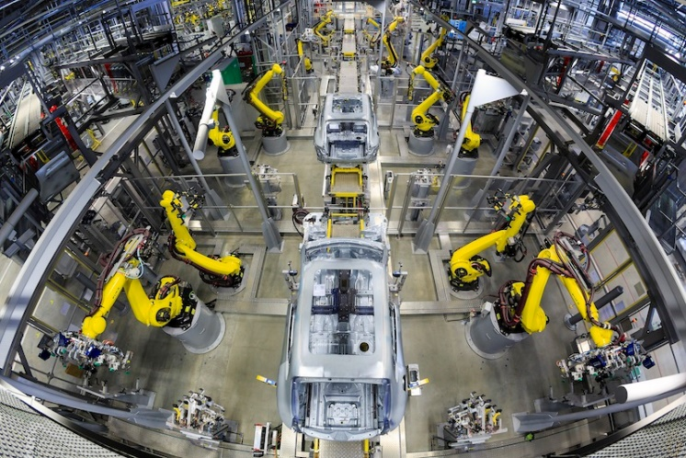
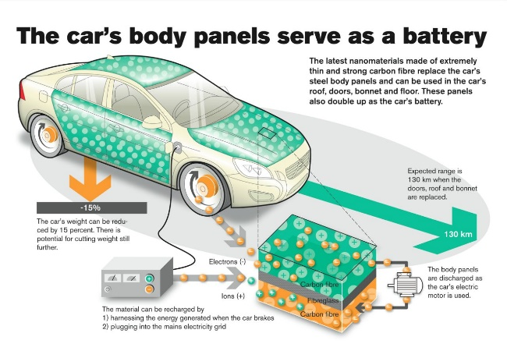
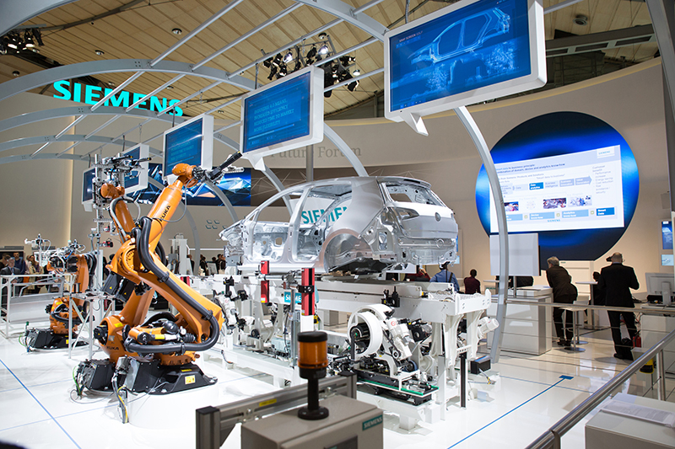
INDUSTRIA 4.0
Industria 4.0 es la tendencia mundial donde convergen la revolución industrial y la digital.
El enfoque de esta industria en las tecnologías de la información, deberá estar centrado en el desarrollo de software, es decir, toda actividad que genere líneas de código y éste sea utilizado en los sectores industriales.
Entendiendo que los softwares pueden manifestarse de múltiples maneras: en piezas de hardware, almacenados en memorias, cumplen funciones de soporte, independencia en sus objetos, entre otros.

Slide 32
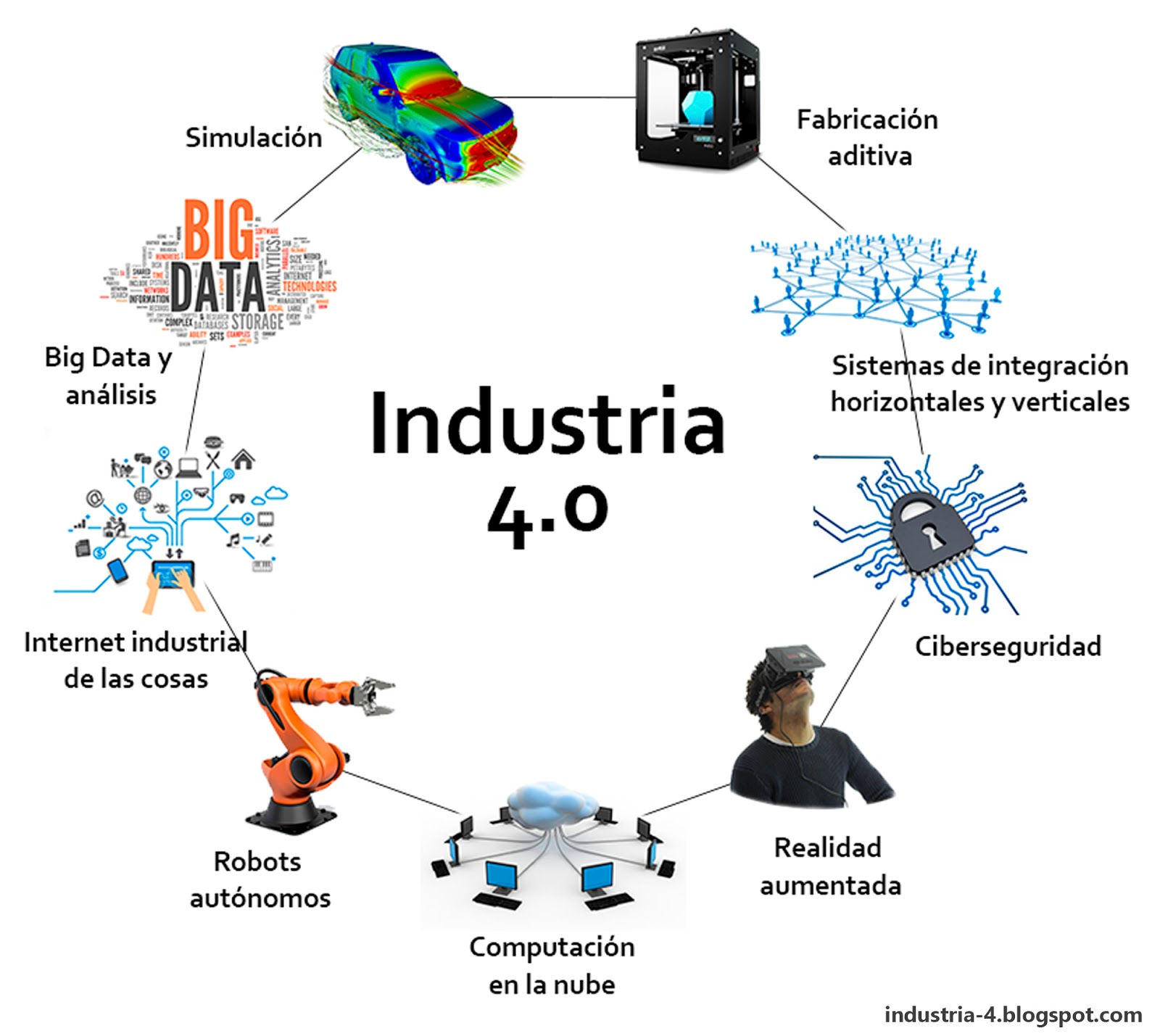
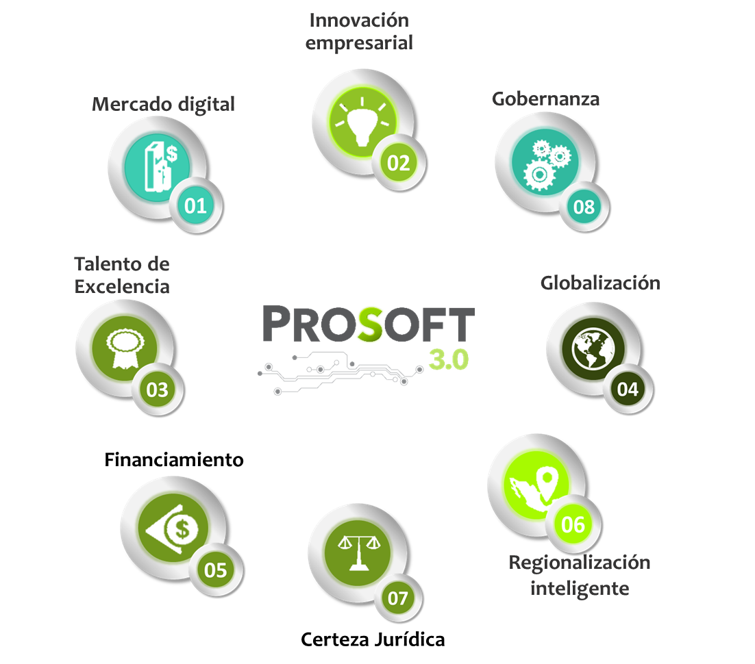
Industria 4.0 catalizador para impulsar la Agenda PROSOFT 3.0

Slide 33
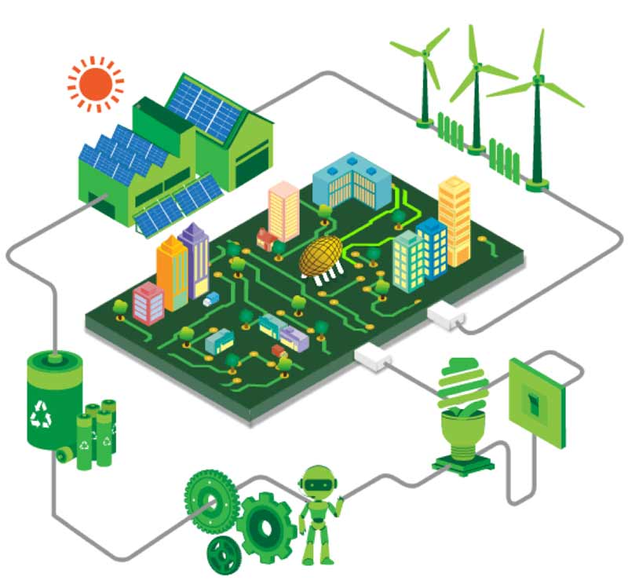
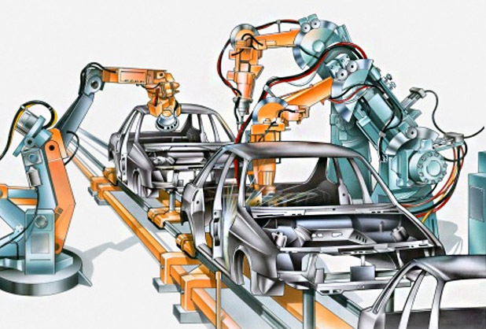
TENDENCIAS TECNOLÓGICAS
Internet de las cosas (IoT):
“IoT se refiere a la comunicación de forma real entre objetos mediante redes de Internet, permitiendo recabar datos e información para convertirla en conocimiento.“ (Mapa de ruta para IoT –SE)
Internet Industrial de las Cosas (IIoT): “...Combinará el alcance global del internet con nuevas habilidades para controlar directamente el mundo físico, incluyendo a las maquinas, fabricas e infraestructura que define el entorno moderno.” (WEF-Industrial de Internet de las cosas). (WEF-Industrial Internet of things).
Imágenes: 1. www.clusterindustrial.com.mx ; 2. www.iluminet.com

Slide 34

TENDENCIAS TECNOLÓGICAS
Plataformas digitales:
“Plataformas: es el termino corto para “tecnología” o Software, la cual es la capa que permite a los empresarios conectarse e interactuar desde cualquier aplicación o dispositivo. Mediante la plataforma tecnológica, cada colaborador en la red de valor se convierte en parte de un ecosistema digital.” (WEF-Industrial Internet of things)
Fabricación aditiva / Impresión 3d:
“La Fabricación Aditiva o Additive Manufacturing (AM) consistente en manipular material a escala micrométrica y depositarlo de forma muy precisa para construir un sólido.” (La fabricación aditiva, tecnología avanzada para el diseño y desarrollo de productos, Manuel Zahera Fundación Cotec)
“La impresión 3D es el nombre que se le da al proceso de crear un objeto sólido tridimensional partiendo de un modelo o prototipo generado en un programa CAD…” (http://www.satori3d.com/)
Nanotecnología:
“Su objetivo es entender, caracterizar, manipular y explotar las características físicas de la materia a la nanoescala, para generar innovaciones tecnológicas teniendo en consideración su impacto social y ambiental.” (http://www.nanolic.unam.mx/sitio/que-es-la-nanotecnologia/)

Slide 35


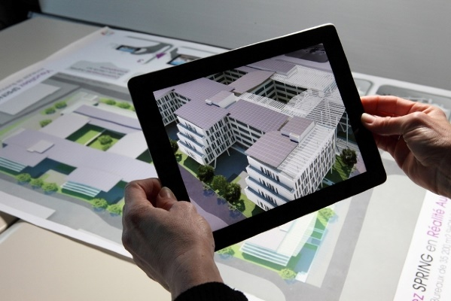
TENDENCIAS TECNOLÓGICAS
Ciberseguridad:
“Protección de activos de información, mediante el tratamiento de las amenazas que ponen en riesgo la información que se procesa, se almacena y se transporta mediante los sistemas de información que se encuentran interconectados” (asociación de profesionales de seguridad ISACA )
Big data / análisis de datos:
“Big Data describe una nueva generación de tecnologías y arquitecturas, diseñadas para extraer valor económico de grandes volúmenes de una gran variedad de datos, habilitando alta velocidad de captura, descubrimiento y/o Análisis.” (Cesar Alberto Longa, Big Data: Evaluando impacto y aceleración en las industrias, IDC Latinoamérica.)
Realidad Aumentada:
“La Realidad Aumentada (RA) consiste en sobreponer objetos o animaciones generadas por computadora sobre la imagen en tiempo real que recoge una cámara web.”
(http://www.cedicyt.ipn.mx/RevConversus/Paginas/RealidadAumentada.aspx)
Imagen 1: www.datacenterdynamics.es; imagen 2: http://blog.ness-ses.com/big-data-101-big-data-at-rest; imagen 3: http://lametro.edu.ec/ejez/la-realidad-aumentada-herramienta-educacion/
Imágenes: 1. www.clusterindustrial.com.mx ; 2. www.iluminet.com

Slide 36
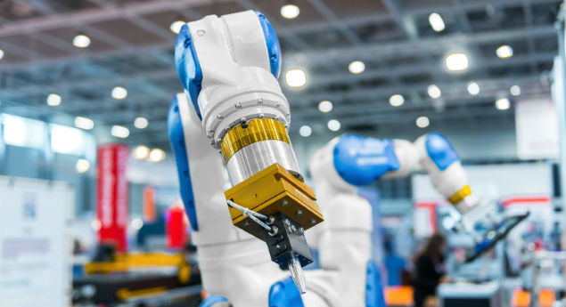
TENDENCIAS TECNOLÓGICAS
Sistema de integración (sensores):
“El internet Industrial brindará a los mercados emergentes una oportunidad única para adelantarse a algunos países desarrollados en infraestructura tecnológica. Dado que, estos países continúan construyendo carreteras, aeropuertos, fábricas y edificios de alta densidad, estos pueden evitar desde un inicio las costosas modificaciones, mediante conectividad e instalación de sensores embebidos de última generación. Estas capacidades ofrecerán una nueva base para habilitar la próxima ola de servicios inteligentes y acelerar el desarrollo económico regional”. (WEF-Industrial Internet of things)
Imagen 1. Industria 4.0: robots, sensores o realidad aumentada, así son las fábricas inteligentes - economiahoy.mx
Imágenes: 1. www.clusterindustrial.com.mx ; 2. www.iluminet.com

Slide 37


Priorización de Tecnologías

Slide 38
Metodología del Sistema Jerárquico: tecnologías I4.0
Considerando las tecnologías identificadas en el Mapa de Ruta de la Industria I4.0 y en aras de tener una focalización en las políticas públicas e instrumentos de apoyo se realizó un primer ejercicio de priorización de dichas tecnologías.
Los criterios considerados para la priorización son los siguientes:
Factibilidad
Mercado (cadenas globales)
Capacidad de apropiación
Alineación a la política pública

Slide 39
Sistema Jerárquico: tecnologías I4.0

Slide 40
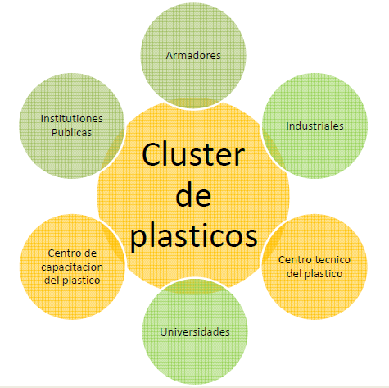
Articulación entre actores del ecosistema de innovación: AERIS
Fuente: Mecaplast

Slide 41
METODOLOGÍA
ESCA GOLD
Certificación
Assessment
Plan de Trabajo
Auditoria Interna
Acciones correctivas y preventivas
Auditoría ESCA
Diagnóstico
Capacitación
Consultoría
Transferencia de conocimiento a SE y Clusters

Slide 42
Muchas gracias.
Dr. Raúl E. Rendón Montemayor
raul.rendon@economía.gob.mx

